Slide 1



Notes:
Tác giả biên soạn: :Lê Thị Chinh: Zalo: 0982276629. Fb:https://www.facebook.com/ti.gon.566. Nhóm chia sẻ tài liệu:https://www.facebook.com/groups/1448467355535530. Mong nhận được sự phản hồi,góp ý từ quý thầy cô để bộ giáo án được hoàn thiện. Trân trọng!

Slide 2



THU
E
U
Notes:
Tác giả biên soạn: :Lê Thị Chinh: Zalo: 0982276629. Fb:https://www.facebook.com/ti.gon.566. Nhóm chia sẻ tài liệu:https://www.facebook.com/groups/1448467355535530. Mong nhận được sự phản hồi,góp ý từ quý thầy cô để bộ giáo án được hoàn thiện. Trân trọng!

Slide 3

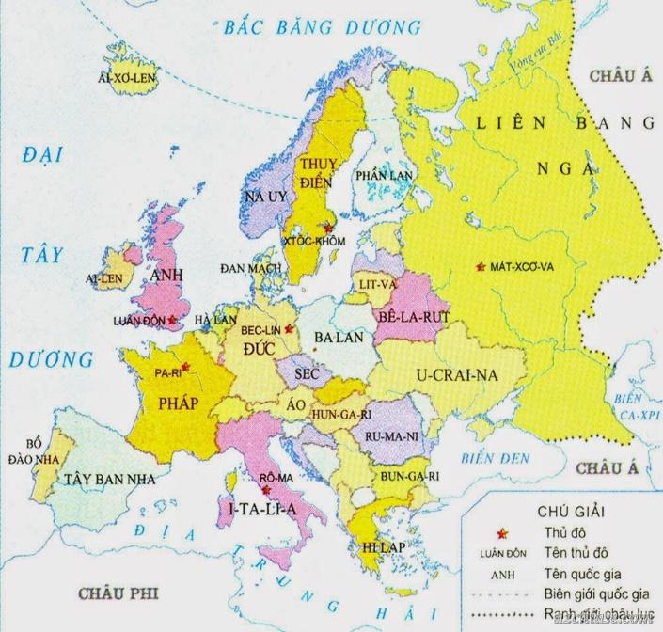
L
I
Ê
N
M
I
N
H
C
H
Â
U
Â
U
Notes:
Liên minh châu Âu, viết tắt là EU, là liên minh kinh tế – chính trị bao gồm 28 quốc gia thành viên thuộc châu Âu. Để tìm hiểu rõ hơn về EU thì các em sẽ đi vào bài học hôm nay.

Slide 4

TIẾT 8 - BÀI 4
LIÊN MINH CHÂU ÂU
Notes:
Liên minh Châu Âu là 1 cộng đồng đa dạng về văn hóa,ngôn ngữ,tôn giáo…điều này góp phần giúp liên minh Châu âu
Trở thành 1 khu vực kinh tế thống nhất và quan trọng trên thế giới. Vậy liên minh Châu Âu có vị trí như thế nào trong nền kinh tế thế giới?

Slide 5


1
Khái quát về liên minh Châu Âu
2
Liên minh Châu Âu-một trung tâm kinh tế lớn trên thế giới
Notes:
Tác giả biên soạn: :Lê Thị Chinh: Zalo: 0982276629. Fb:https://www.facebook.com/ti.gon.566. Nhóm chia sẻ tài liệu:https://www.facebook.com/groups/1448467355535530. Mong nhận được sự phản hồi,góp ý từ quý thầy cô để bộ giáo án được hoàn thiện. Trân trọng!

Slide 6
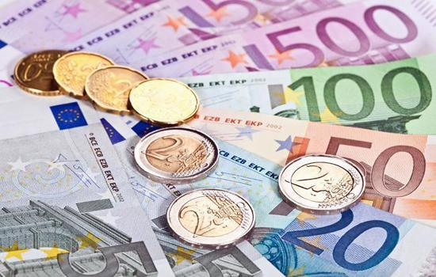
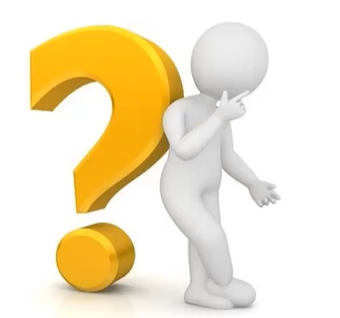
1
Khái quát về liên minh Châu Âu
Quan sát hình bên và cho biết tên gọi của đồng tiền này?
Euro là đơn vị tiền tệ của Liên minh Tiền tệ châu Âu, là tiền tệ chính thức trong 19 quốc gia thành viên của Liên minh châu Âu và trong 6 nước và lãnh thổ không thuộc Liên minh châu Âu
Đồng tiền chung châu Âu (Euro)

Slide 7


1
Khái quát về liên minh Châu Âu
HS có thời gian 2 phút đọc tài liệu SGK, gạch chân các từ khóa quan trọng. Hết thời gian gấp hết SGK lại và tham gia trò chơi “hỏi nhanh-đáp gọn”

Slide 8

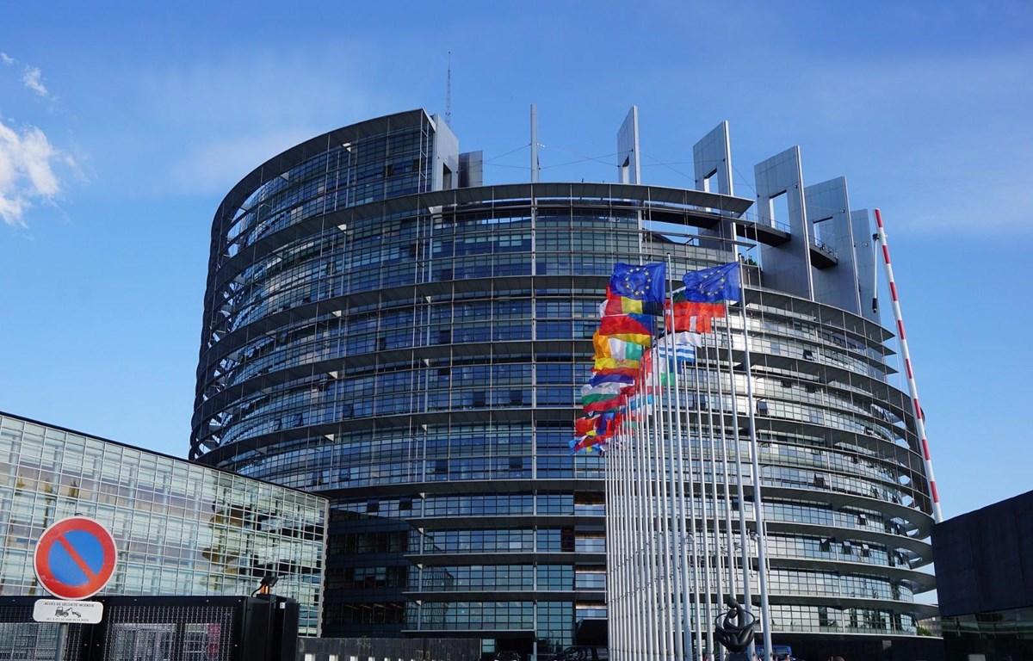
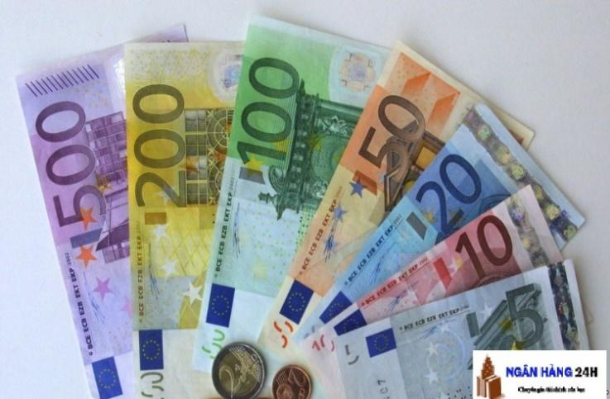
1
Khái quát về liên minh Châu Âu
Thành lập: 1/11/1993
Số dân: 447,7 triệu dân (2020)
Số quốc gia thành viên: 27 (2020)
Lá cờ của liên minh châu Âu
Trụ sở EU ở B rúc-xen (Bỉ)
Đồng tiền chung châu Âu (Euro)

Slide 9



AI NHANH HƠN
Quan sát hình 60.1 Quá trình mở rộng liên minh châu Âu đến năm 2013:
+ Nhóm 1: Kể tên các nước gia nhập EU năm 1957
+ Nhóm 2: Kể tên các nước gia nhập EU từ năm 1973 đến 1981
+ Nhóm 3: Kể tên các nước gia nhập EU từ năm 1986 đến 1995
+ Nhóm 4: Kể tên các nước gia nhập EU năm 2004 đến 2013
HĐ: cặp đôi
Thời gian ( 2 phút)

Slide 10
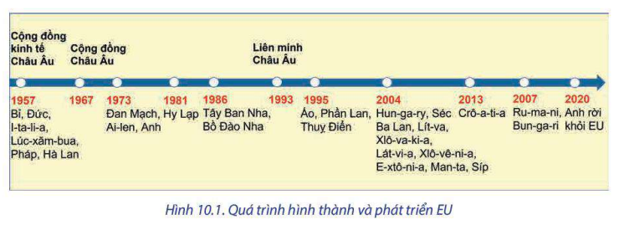
Notes:
Tác giả biên soạn: :Lê Thị Chinh: Zalo: 0982276629. Fb:https://www.facebook.com/ti.gon.566. Nhóm chia sẻ tài liệu:https://www.facebook.com/groups/1448467355535530. Mong nhận được sự phản hồi,góp ý từ quý thầy cô để bộ giáo án được hoàn thiện. Trân trọng!

Slide 11
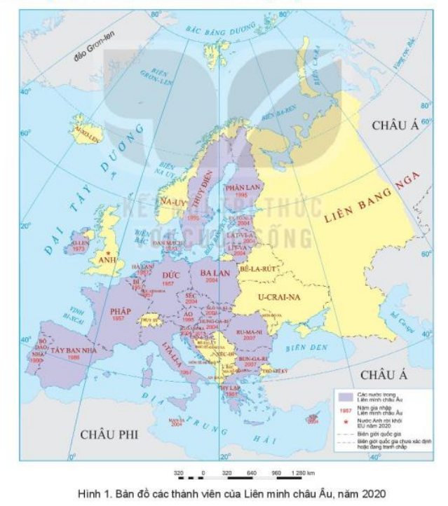
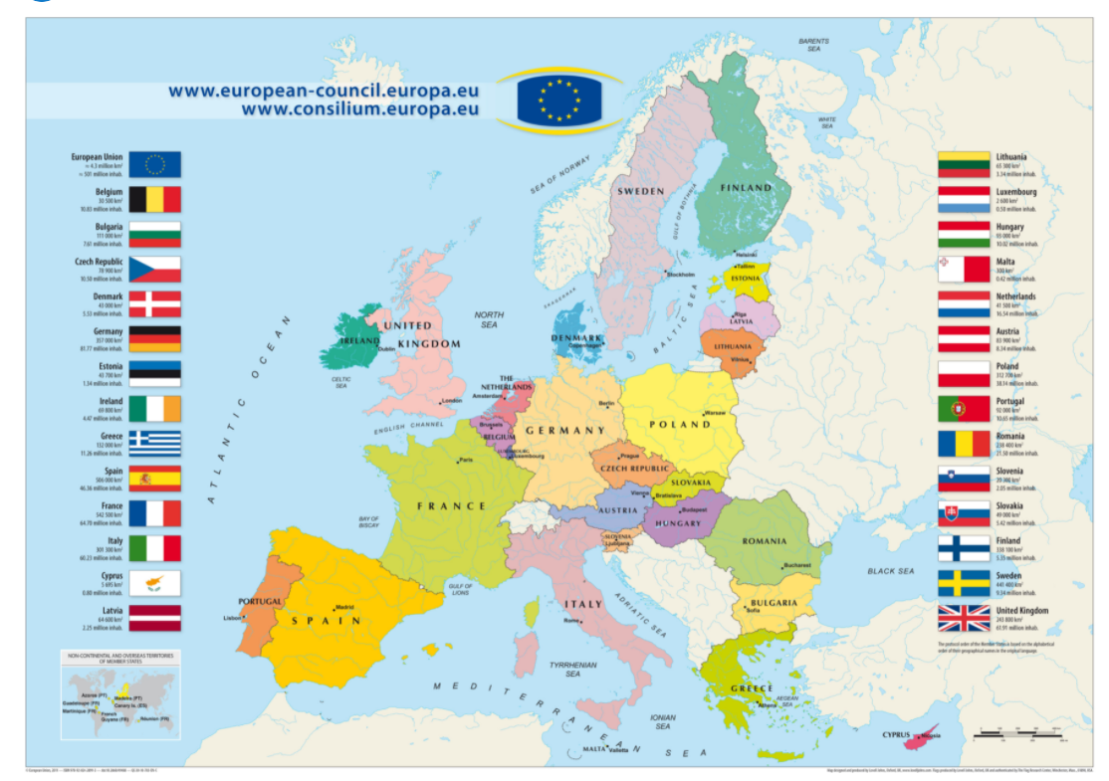
1
Khái quát về liên minh Châu Âu
27 quốc gia thành viên của EU bao gồm: Áo, Bỉ, Bulgaria, Croatia, Síp, Cộng hòa Séc, Đan Mạch, Estonia, Phần Lan, Pháp, Đức, Hy Lạp, Hungary, Ireland, Ý, Latvia, Litva, Luxembourg, Malta, Hà Lan, Ba Lan, Bồ Đào Nha, Romania, Slovakia, Slovenia, Tây Ban Nha, Thụy Điển.
Notes:
Tác giả biên soạn: :Lê Thị Chinh: Zalo: 0982276629. Fb:https://www.facebook.com/ti.gon.566. Nhóm chia sẻ tài liệu:https://www.facebook.com/groups/1448467355535530. Mong nhận được sự phản hồi,góp ý từ quý thầy cô để bộ giáo án được hoàn thiện. Trân trọng!

Slide 12
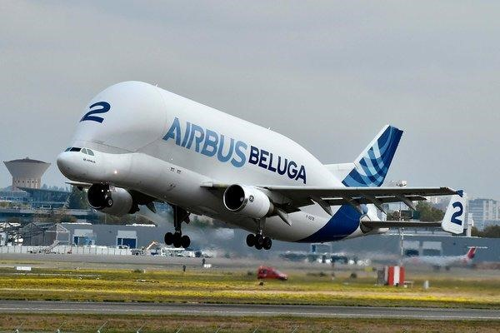
1
Khái quát về liên minh Châu Âu
MỞ RỘNG
EU là nơi sản xuất khoảng ½ số máy bay trên thế giới; với thương hiệu nổi tiếng là E-bớt
Notes:
Tác giả biên soạn: :Lê Thị Chinh: Zalo: 0982276629. Fb:https://www.facebook.com/ti.gon.566. Nhóm chia sẻ tài liệu:https://www.facebook.com/groups/1448467355535530. Mong nhận được sự phản hồi,góp ý từ quý thầy cô để bộ giáo án được hoàn thiện. Trân trọng!

Slide 13

LUYỆN TẬP
VÀ VẬN DỤNG

Slide 14
CHUYÊN GIA BIỂU ĐỒ
Dựa vào bảng sau, vẽ biểu đồ tròn thể hiện tỉ lệ GDP của EU trong tổng GDP của thế giới.
GDP VÀ GDP/ NGƯỜI CỦA CÁC TRUNG TÂM KINH TẾ LỚN TRÊN THẾ GIỚI NĂM 2020
Chỉ số
EU
Hoa Kỳ
Nhật Bản
Trung Quốc
Thế giới
GDP (tỉ USD)
15 276
20 937
4 975
14 723
84 705,4

Slide 15
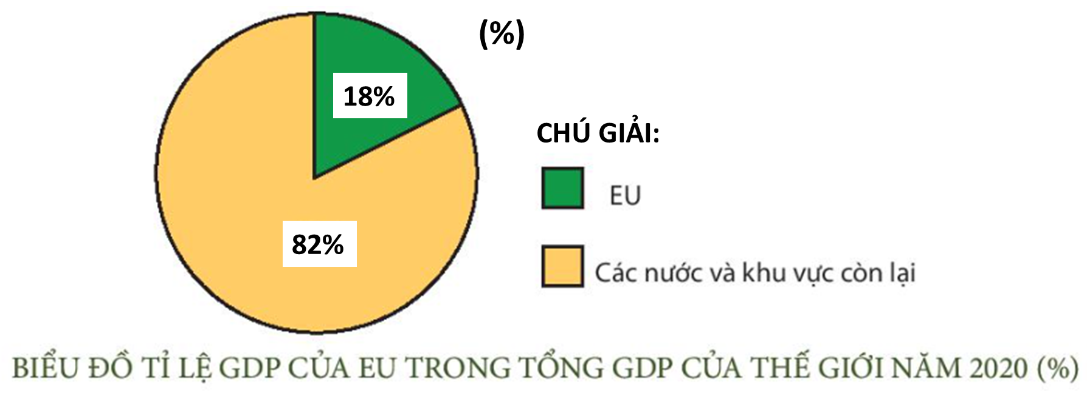
BẢNG SỐ LIỆU TỈ LỆ GDP CỦA EU TRONG TỔNG GDP CỦA THẾ GIỚI NĂM 2020 (%)
 | TỈ LỆ
EU | 18%
CÁC NƯỚC VÀ KHU VỰC CÒN LẠI | 82%

Slide 16
1
Khái quát về liên minh Châu Âu
GDP VÀ GDP/ NGƯỜI CỦA CÁC TRUNG TÂM KINH TẾ LỚN TRÊN THẾ GIỚI NĂM 2020
Chỉ số
EU
Hoa Kỳ
Nhật Bản
Trung Quốc
GDP (tỉ USD)
15 276
20 937
4 975
14 723
GDP/người (USD/năm)
34 115
63 544
39 539
10 500

Slide 17

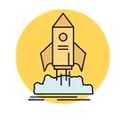
2
Liên minh Châu Âu-một trung tâm kinh tế lớn trên thế giới
AI NHANH HƠN
Dựa vào thông tin và bảng số liệu, nêu dẫn chứng để thấy EU là một trong bốn trung tâm kinh tế lớn trên thế giới
GDP VÀ GDP/ NGƯỜI CỦA CÁC TRUNG TÂM KINH TẾ LỚN TRÊN THẾ GIỚI NĂM 2020
Chỉ số
EU
Hoa Kỳ
Nhật Bản
Trung Quốc
GDP (tỉ USD)
15 276
20 937
4 975
14 723
GDP/người (USD/năm)
34 115
63 544
39 539
10 500

Slide 18
2
Liên minh Châu Âu-một trung tâm kinh tế lớn trên thế giới
GDP VÀ GDP/ NGƯỜI CỦA CÁC TRUNG TÂM KINH TẾ LỚN TRÊN THẾ GIỚI NĂM 2020
Chỉ số
EU
Hoa Kỳ
Nhật Bản
Trung Quốc
GDP (tỉ USD)
15 276
20 937
4 975
14 723
GDP/người (USD/năm)
34 115
63 544
39 539
10 500
EU là một trong bốn trung tâm kinh tế lớn nhất thế giới.
Tổng sản phẩm trong nước (GDP) đạt hơn
15 nghìn tỉ USD - đứng thứ 2 thế giới

Slide 19


2
Liên minh Châu Âu-một trung tâm kinh tế lớn trên thế giới
- EU có 3/7 nước công nghiệp (Đức, Pháp, Ý) hàng đầu thế giới (nhóm G7).
Notes:
Nhóm G7 được thành lập vào năm 1976, là một liên minh gồm 7 nước có nền công nghiệp tiên tiến: Anh, Mỹ, Đức, Nhật Bản, Pháp, Canada và Italy. G7 đóng vai trò quan trọng trong việc định hình và củng cố cấu trúc và quản trị toàn cầu.

Slide 20
2
Liên minh Châu Âu-một trung tâm kinh tế lớn trên thế giới
- Tổ chức thương mại hàng đầu thế giới:
+ Là nhà trao đổi hàng hóa, dịch vụ lớn nhất thế giới (chiếm 31% giá trị xuất khẩu)
+ Là đối tác thương mại hàng đầu của 80 quốc gia
Giá trị xuất,nhập khẩu của bốn trung tâm kinh tế lớn nhất và thế giới năm 2019
(Đơn vị: tỉ USD)
Trung tâm kinh tế lớn
EU
Trung Quốc
Nhật Bản
Thế giới
Hoa Kỳ
Giá trị xuất khẩu
5813,2
1 645,6
2 499,0
705,5
18 371,8
Giá trị nhập khẩu
5 526,7
2 568,4
2 077,1
720,7
18 798,2

Slide 21
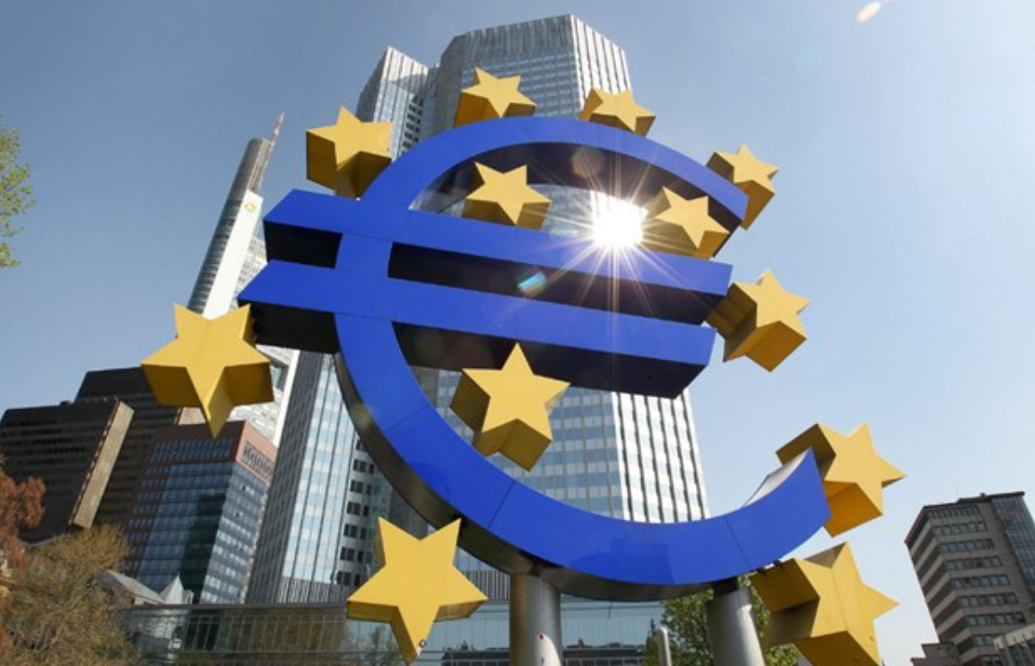
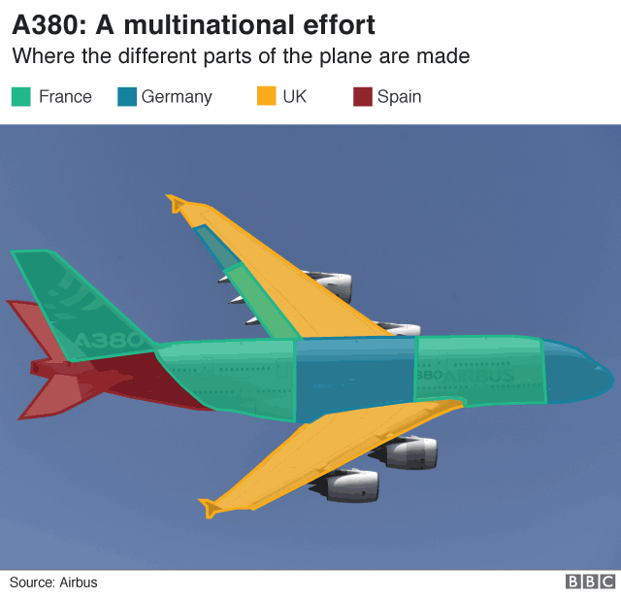
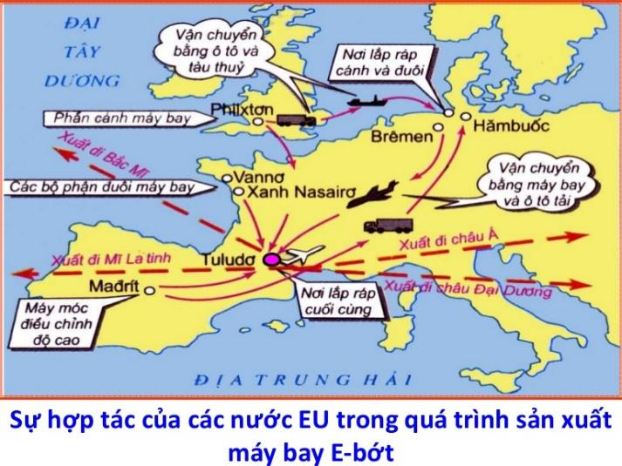
2
Liên minh Châu Âu-một trung tâm kinh tế lớn trên thế giới
- Là trung tâm công nghiệp,tài chính hàng đầu thế giới
Tài chính – ngân hàng
Sản xuất 1 nửa
máy bay trên thế giới
Sản xuất 18 triệu ô tô
năm 2018 (20% TG)

Slide 22
2
Liên minh Châu Âu-một trung tâm kinh tế lớn trên thế giới
- EU là một trong bốn trung tâm kinh tế lớn nhất thế giới.
- EU có 3/7 nước công nghiệp (Đức, Pháp, Ý) hàng đầu thế giới (nhóm G7).
- Là nhà trao đổi hàng hóa dịch vụ lớn nhất thế giới, chiếm hơn 31% trị giá xuất khẩu hàng hóa dịch vụ thế giới (2020).
- Là đối tác thương mại hàng đầu của 80 quốc gia.
- Là trung tâm tài chính lớn của thế giới. Các ngân hàng lớn, nổi tiếng tác động lớn đến hệ thống tài chính tiền tệ của thế giới.

Slide 23
LUYỆN TẬP
VÀ VẬN DỤNG

Slide 24
CHUYÊN GIA BIỂU ĐỒ
Dựa vào bảng sau, vẽ biểu đồ tròn thể hiện tỉ lệ GDP của EU trong tổng GDP của thế giới.
GDP VÀ GDP/ NGƯỜI CỦA CÁC TRUNG TÂM KINH TẾ LỚN TRÊN THẾ GIỚI NĂM 2020
Chỉ số
EU
Hoa Kỳ
Nhật Bản
Trung Quốc
Thế giới
GDP (tỉ USD)
15 276
20 937
4 975
14 723
84 705,4

Slide 25
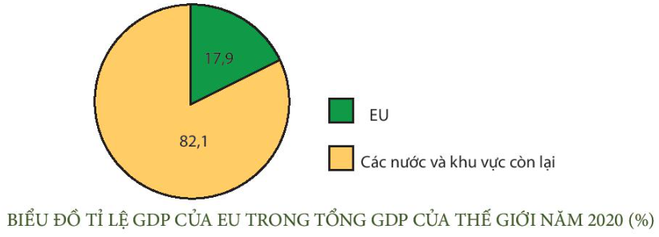

Slide 26
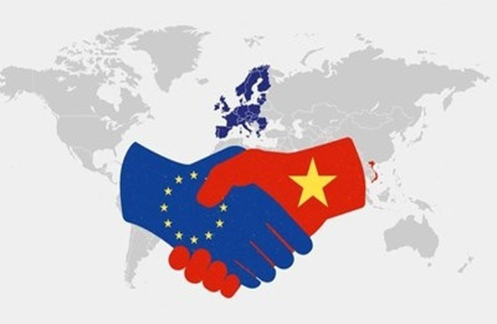
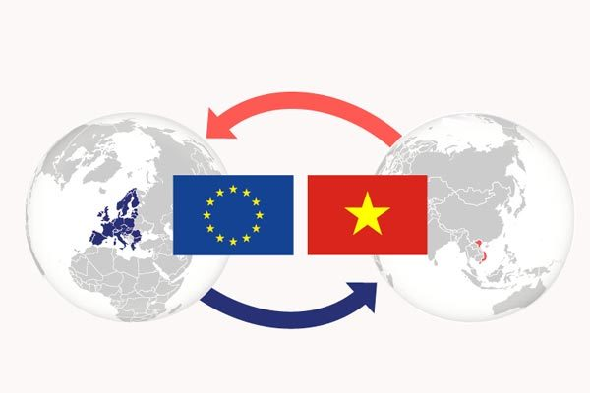
THỬ THÁCH CHO EM
Thu nhập thông tin về mối quan hệ thương mại giữa Việt Nam và EU

Slide 27
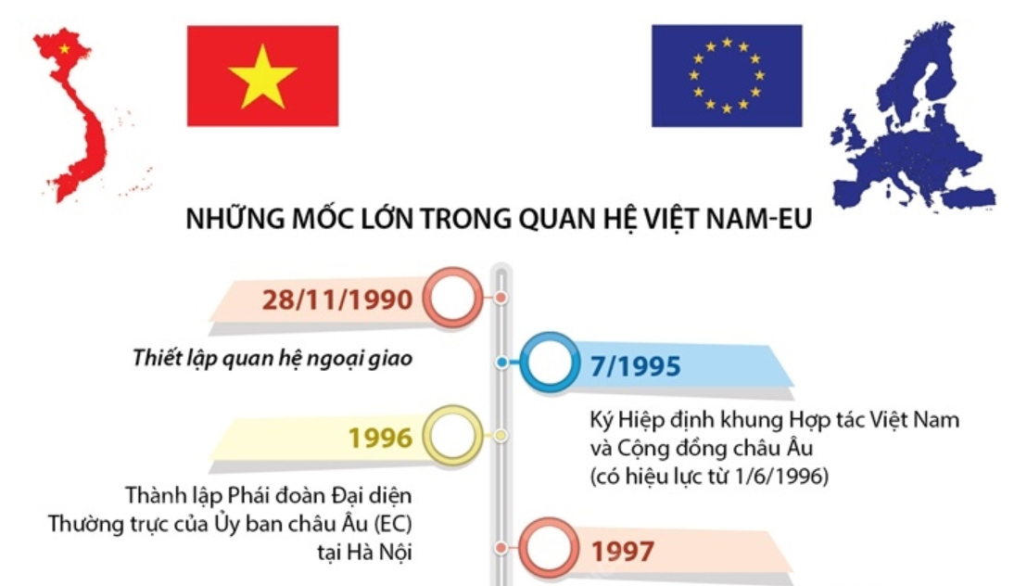
Notes:
https://baotintuc.vn/infographics/quan-he-viet-nam-lien-minh-chau-au-eu-ngay-cang-phat-trien-20210908113227054.htm

Slide 28

1
Xem lại bài đã học
Dặn dò
2
Về nhà …
3
Chuẩn bị bài ……..
Notes:
Hoàn thành bài nào GV linh động viết vào nhé

